Slide 1
samfundsøkonomiske mål 2
Samfundsøkonomien

Slide 2
Dagens program
1) Repetition: De samfundsøkonomiske mål
2) Analyse af økonomiske nøgletal
3) Udsving i økonomien
4) Pause
5) Opgave

Slide 3
De samfundsøkonomiske mål
Økonomisk vækst
Fuld beskæftigelse (Lav ledighed)
Stabile priser (lav inflation)
Ligevægt på betalingsbalancen
Balance på statens budgetsaldo
Hensyn til miljøet
Udligning af sociale forskelle

Slide 4
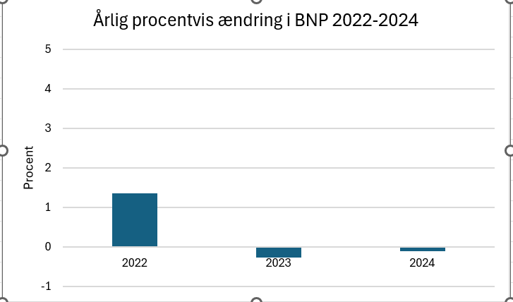
Hvordan analyserer vi grafer?
Hvilket samfundsøkonomisk mål kigger vi på?
Hvad viser grafen?
Hvilket land tror i det er?

Slide 5
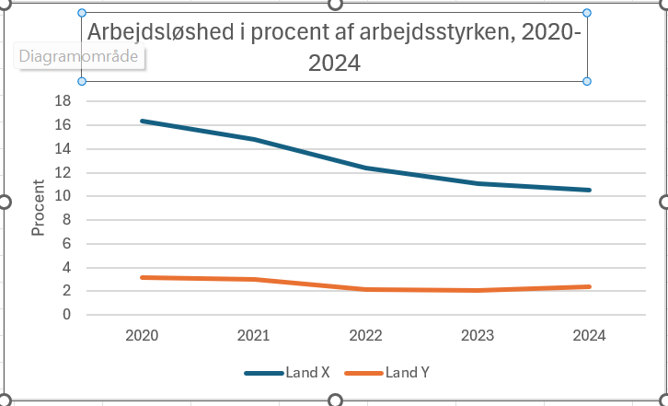
Hvordan analyserer vi grafer?
Hvilket samfundsøkonomisk mål kigger vi på?
Hvad viser grafen?
Hvilke lande tror i det er?

Slide 6
Udsving i økonomien
I en helt fri markedsøkonomi vil der næsten altid være både positive og negative udsving. Disse udsving kalder vi for konjunktursvingninger.
Når vi skal beskrive hvordan samfundsøkonomien udvikler sig bruger vi altså begreberne
Højkonjunktur: BNP stiger med mere end 2%
Lavkonjunktur: BNP stiger med under 1%
Recession: BNP falder, altså udvikler sig negativt

Slide 7
Udsving i økonomien
I en højkonjunktur vil lønmodtagerne typisk kræve højere løn, fordi der ikke er så mange at konkurrere med på arbejdsmarkedet.
Hvis lønningerne stiger, vil virksomhedernes udgifter også stige, hvilket betyder prisstigninger på varer og tjenester. Risikoen for en accelererende inflation er derfor meget stor i en højkonjunktur.
Når inflationen stiger og prisstigningerne accelererer, vil det ofte være tegn på, at samfundsøkonomien bevæger sig ind i en begyndende negativ retning

Slide 8
Udsving i økonomien
Problemet med den accelererende inflation er som tidligere nævnt, at udlandet vil fravælge danske varer og tjenester, fordi de er for dyre, og det vil medføre et fald i eksporten.
Eksportfaldet vil medvirke til en generel økonomisk afmatning, da produktionen i de danske virksomheder vil falde, og virksomhederne vil omlægge eller skære ned i deres produktion, blandt andet ved at fyre medarbejdere, hvilket vil få arbejdsløsheden til at stige.
Når arbejdsløsheden stiger, vil forbruget falde, fordi arbejdsløse har lavere indkomst. Når forbruget falder, vil det presse virksomhederne til igen at skære ned i produktionen, hvilket betyder nye afskedigelser, faldende forbrug osv.
Hvis BNP’et falder i to eller flere kvartaler i træk, taler vi om økonomisk recession.

Slide 9
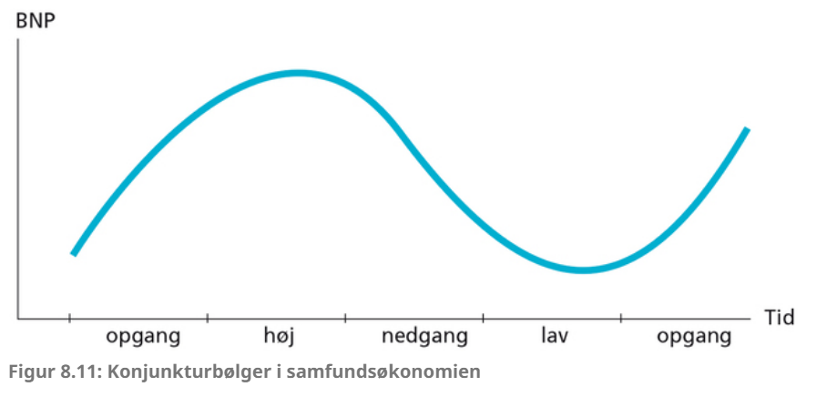
Udsving i økonomien

Slide 10
Udsving i økonomien
Danmark er det man kalder en lille åben økonomi
Lille, fordi vi ikke fylder ret meget i verden
Åben, fordi vi går meget ind for frihandel og har en enorm eksportsektor sammenlignet med størrelsen på vores økonomi
Fordi verden er globaliseret og vi handler så meget med udlandet bliver vores økonomi nemt påvirket af udlandet
Når det går godt i verdensøkonomien hos vores handelspartnere – så går det godt hos os
Når det går mindre godt hos vores handelspartnere – så påvirker det vores økonomi negativt
Politikkerne kan påvirke den økonomiske udvikling – det kommer vi til en anden gang.

Slide 11
Udsving i økonomien
It-krisen: 1999-2001: Global krise (Startede i USA)
Finanskrisen: 2008-2010: Global krise (Startede i USA)
Pandemien: 2020-2023: Global krise (Startede i Asien)
Det har til alle tider været normalt med op og nedture i økonomien.

Slide 12
Pause

Slide 13
Opgave
☺

